Slide 1
Upravljanje emocijama = upravljanje sobom
Bruno Šimleša
Bol, HUROŠ - 17.10.2023.

Slide 2
Cilj je da mi upravljamo emocijama
kako ne bi ona nama.
Kada to ne želimo i na način na koji ne želimo!

Slide 3
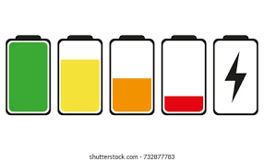
Punimo svoje baterije
prije nego što nam tijelo ukaže da je nužno!

Slide 4
EMOCIONALNA PISMENOST
4 glavna pravila izražavanja emocija

Slide 5
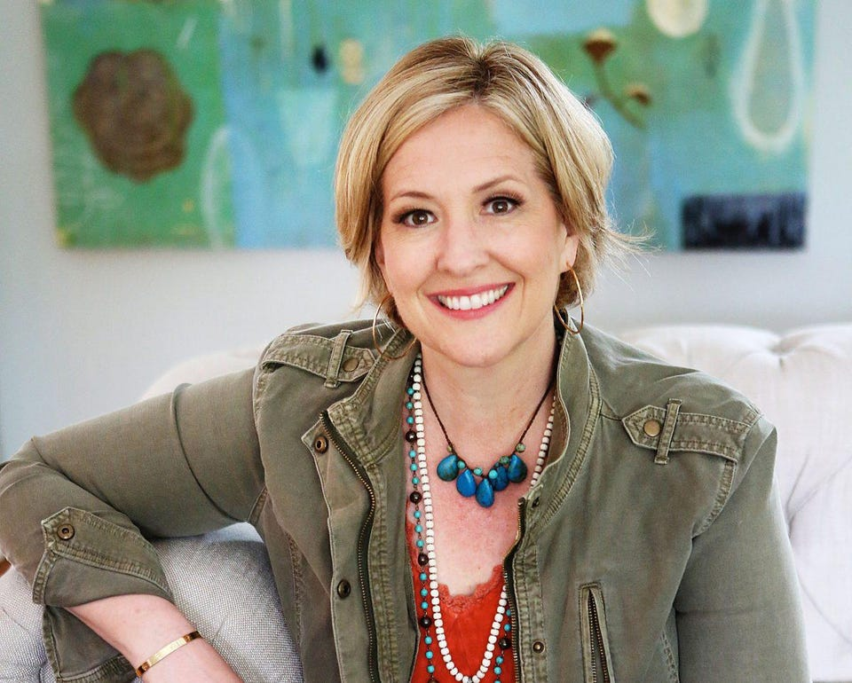
Ne postoje pozitivne i negativne emocije, već samo ugodne i neugodne. One koje su vas nečemu naučile i one čije lekcije još niste shvatili.
 Crvenka – longitudinalno istraživanje + ekspres lonac :)
 Evolucijska nužnost “negativnih”,
ali i pozitivnih ako smatramo da smo duhovna bića!
 Nijedna emocija nije vaš neprijatelj.
Zapravo, one su poput vrlo iskrenog prijatelja koji vas uči o vama i svijetu oko vas.
One su saveznik u samospoznaji.
 Ako ih ovako doživljavamo nećemo se skrivati
od njih, nećemo ih se sramiti.

Slide 6
2. Sve emocije trebate izraziti, ali ne morate iste sekunde.
Ne morate ih čak izraziti ni ljudima koji su ih potakli.
Dani i tjedni nisu problem. Odgode mjesecima i godinama mogu postati problem. Frustracija nekim korisnikom ili radnim
uvjetima... Vi niste skladištar emocija!!!
Izražavanje emocija osobama koje su ih izazvale akko:
1) Druga strana je zrela
2) Trebate imati bliski odnos koji se razvija kroz iskrenost
3) Trebate prihvatiti cijenu iskrenosti (ako nemate zreli odnos…)

Slide 7
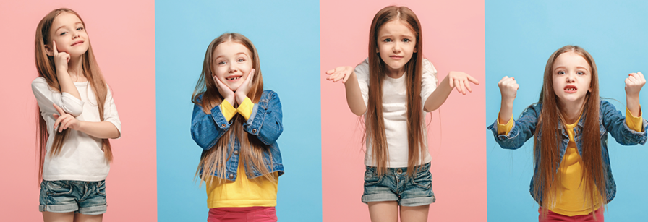
3. Vi birate kako ćete izraziti određenu emociju
Cilj je da vi kontrolirate emocije, a ne one vas – razlika potiskivanja i kontroliranja.
Pristojni prema drugima ili prema svom srcu?
Djeca su izvrsni učitelji slobodnog izražavanja emocija, pogotovo vrtićka.
Različite emocionalne amplitude – razlikujemo se u svemu, koliko i kako osjećamo, kako izražavamo…

Slide 8
4. Ne zaključujte ništa dok ste pod utjecajem emocija.
Sve emocije su realne, čak i ako su nastale na nerealnim temeljima,
ali ne zaključujte išta dok emocije vriju.
Ako vas peru snažne emocije glava bi trebala biti mirna!
Što smo više emocija uložili to će biti teže promijeniti stav.

Slide 9
Glavne prepreke izražavanju emocija
1. Osobne prepreke - toksična pristojnost, traženje izgovora za one koji su vas povrijedili (nakon izražavanja, a ne umjesto)
2. Rodne prepreke - tuga vs ljutnja
3. Kulturološke i religijske prepreke - teorija kognitivne disonance (interes za seksualnost, bunt protiv roditelja...)
4. Duhovne prepreke - biranje “visokih vibracija”

Slide 10
PRIHVAĆANJE EMOCIJA IZRAŽAVANJE
UPOZNAVANJE UČENJE!!!
Kelly Turner - Radikalna remisija!
Cilj je da vi kontrolirate emocije, a ne one vas!
Cilj je biti poput planinskog potoka i ekspres lonca ☺

Slide 11
Hvala na pažnji!

